Slide 1


Astronomía para poetas (2014)
Unidad: 06
Clase: 02
Fecha: 20150203M
Contenido: Galaxias
Web: http://halley.uis.edu.co/astronomia
Archivo: 20150203M-HA-galaxias.opd

Slide 2
En el episodio anterior...

Slide 3
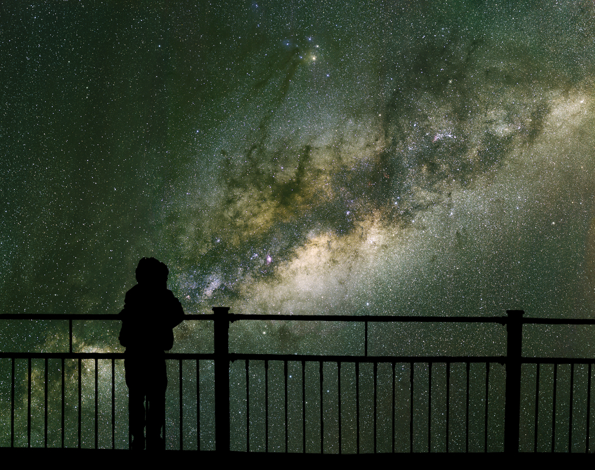

Slide 4

La Vía Láctea desde Cerro Paranal

Slide 5
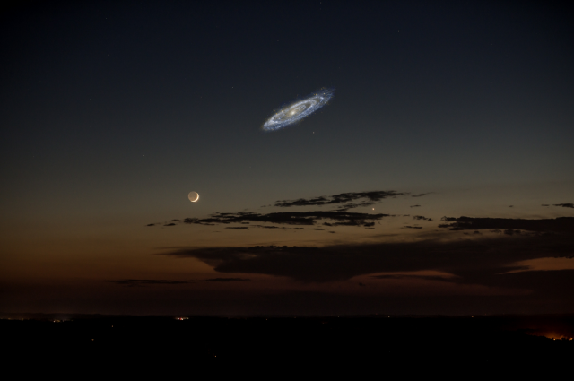
Si Andrómeda fuera más brillante...

Slide 6
Temas de monografía para trabajo final
Cosmogonía de los pueblos precolombinos (elegir alguno)
Cosmogonía y Constelaciones
Evolución estelar (vida y obra de las estrellas)
Objetos compactos (enanas blancas, estrellas de neutrones, agujeros negros)
Ensayo sobre posibilidades de vida en Europa (luna de Júpiter)
Vida basada en Amoníaco como disolvente
El Galaxyzoo: principales resultados
Otras Tierras: exoplanetas similares a la Tierra
El impacto de Galileo Galilei en la concepción moderna de la Astronomía
Spirit, Opportunity y Curiosity: explorando la superficie de Marte
La sonda Cassini-Huygens: Saturno y Titán

Slide 7
Entrega monografía
Entrega en formato pdf con entre 7 a 10 páginas.
Las referencias bibliográficas no se cuentan para la extensión del trabajo.
Letra Arial 11 puntos interlineado simple y 2 cm de margen a cada lado.
Descargar plantillas Word y LaTeX del blog.
Está prohibido copiar textualmente sin citar las fuentes
(recuerde que somos capaces de identificar señales provenientes de supernovas de otras galaxias ¿realmente cree que no vamos a detectar su copia?)
Entrega el PDF por email a hasorey@uis.edu.co
Asunto del email: trabajo final astronomía
Incluir el nombre, apellido y código de los integrantes en el cuerpo del correo.
Plazo máximo de entrega:
Martes 17/02/2015 05:55:55 am
No serán recibidos aquellos trabajos que lleguen vencido el plazo.

Slide 8
Exposición
Cada grupo prepara una charla de 15 minutos (no más de 10 diapositivas incluyendo el título)
Exposición de los trabajos (todos):
Martes 17/02/2015 16:00 Aula LL402

Slide 9
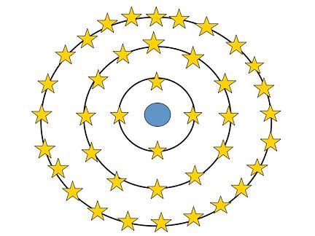
La paradoja de Olbers

Slide 10
La vía Láctea en el planetario

Slide 11


La Vía Láctea
Inclinada ~60º, respecto del Ecuador Celeste

Slide 12

La Vía Láctea
Inclinada ~60º, respecto del Ecuador Celeste

Slide 13

La Vía Láctea
Inclinada ~60º, respecto del Ecuador Celeste

Slide 14

La Vía Láctea
Inclinada ~60º, respecto del Ecuador Celeste
https://www.youtube.com/watch?v=duoHtJpo4GY

Slide 15

http://www.nature.com/news/galaxy-formation-the-new-milky-way-1.11517#/mw1

Slide 16



Slide 17
Galaxias
Una galaxia es un sistema autogravitatorio que se compone de:
  Estrellas
  Remanentes estelares
  Un medio interestelar formado por gas y polvo...
  … y materia oscura
Tamaños:
  Enanas (~1000 estrellas, 1000 pc)
  Gigantes (100000 pc, 10¹⁴ estrellas)
Y están separadas por distancias ~Megaparsec

Slide 18
Brazos Espirales → si fuera sólo Kepler

Slide 20
Brazos espirales → atracción entre vecinos

Slide 21

Andromeda (M31)
(m=3.44, RA 00h42m44.3s, dec +41°16'09”)

Slide 22

Andromeda (M31)
(m=3.44, RA 00h42m44.3s, dec +41°16'09”)
Ubicada a 780 kpc
Visible con binoculares (noches sin luna y oscuras a simple vista como una mancha borrosa)
Es la galaxia más masiva del Grupo Local: 1.5x10¹² M_{S}

Slide 23


Slide 24
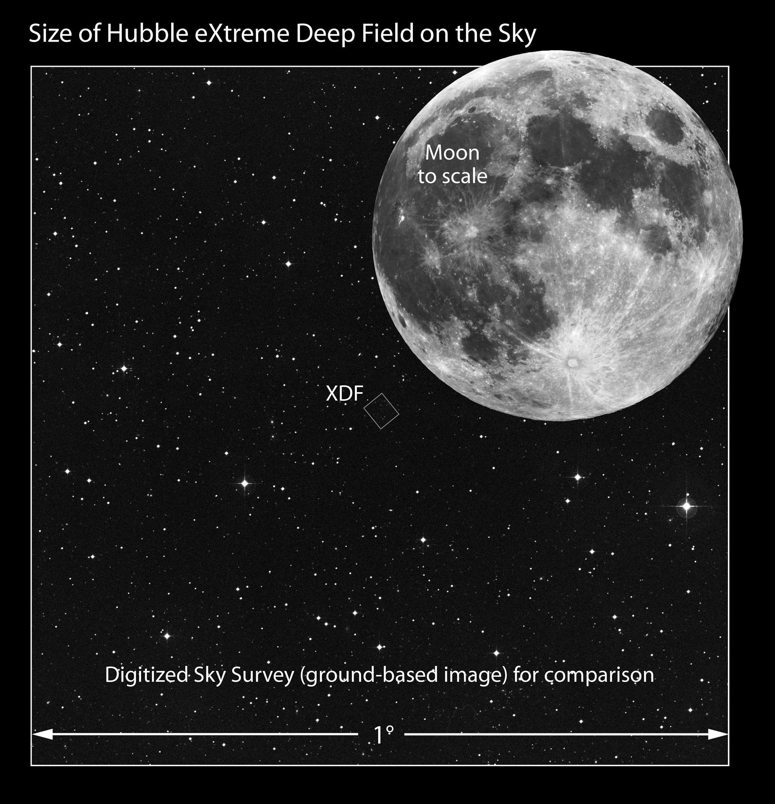

Slide 26
Galaxia Eliptica
Elliptical Galaxy

Slide 27

Clasificación Galáctica
Galaxia Espiral

Slide 29
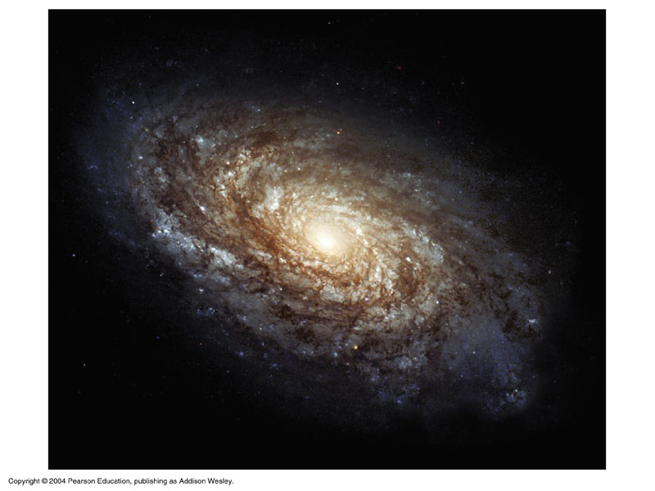
Clasificación Galáctica

Slide 30
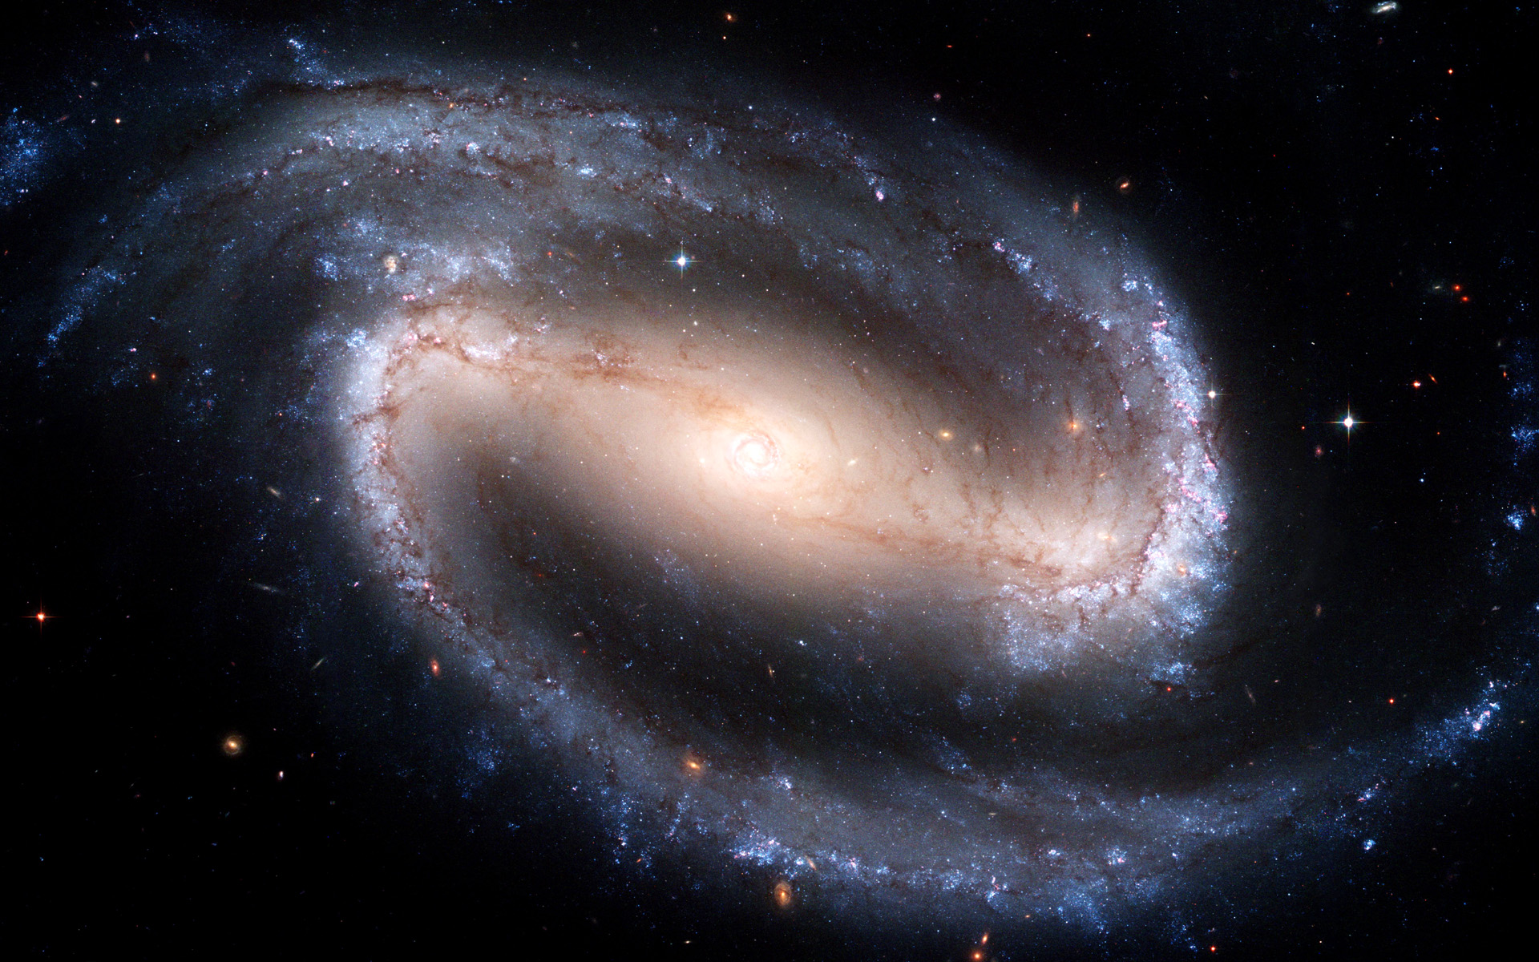
Clasificación Galáctica

Slide 31
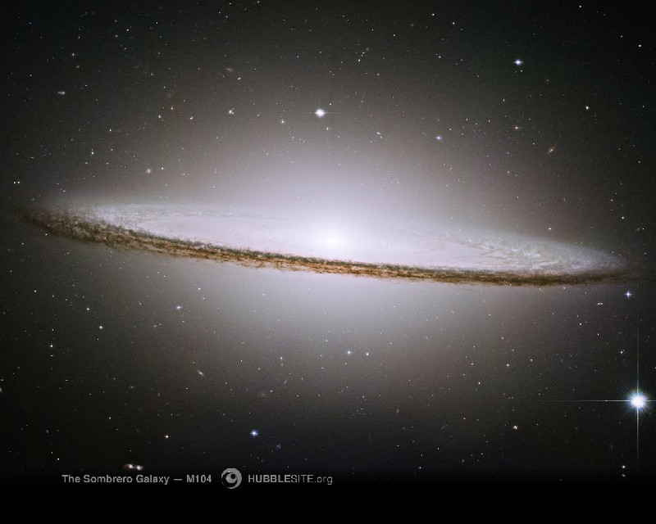
Clasificación Galáctica

Slide 32
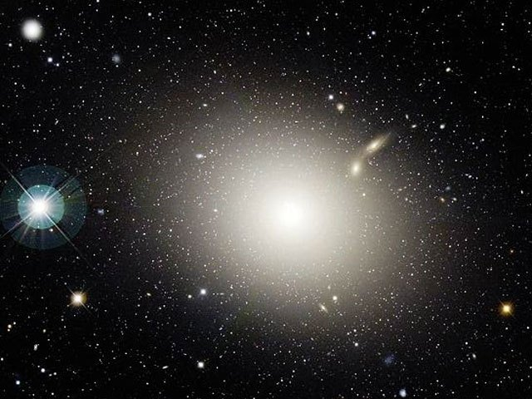
Clasificación Galáctica

Slide 33
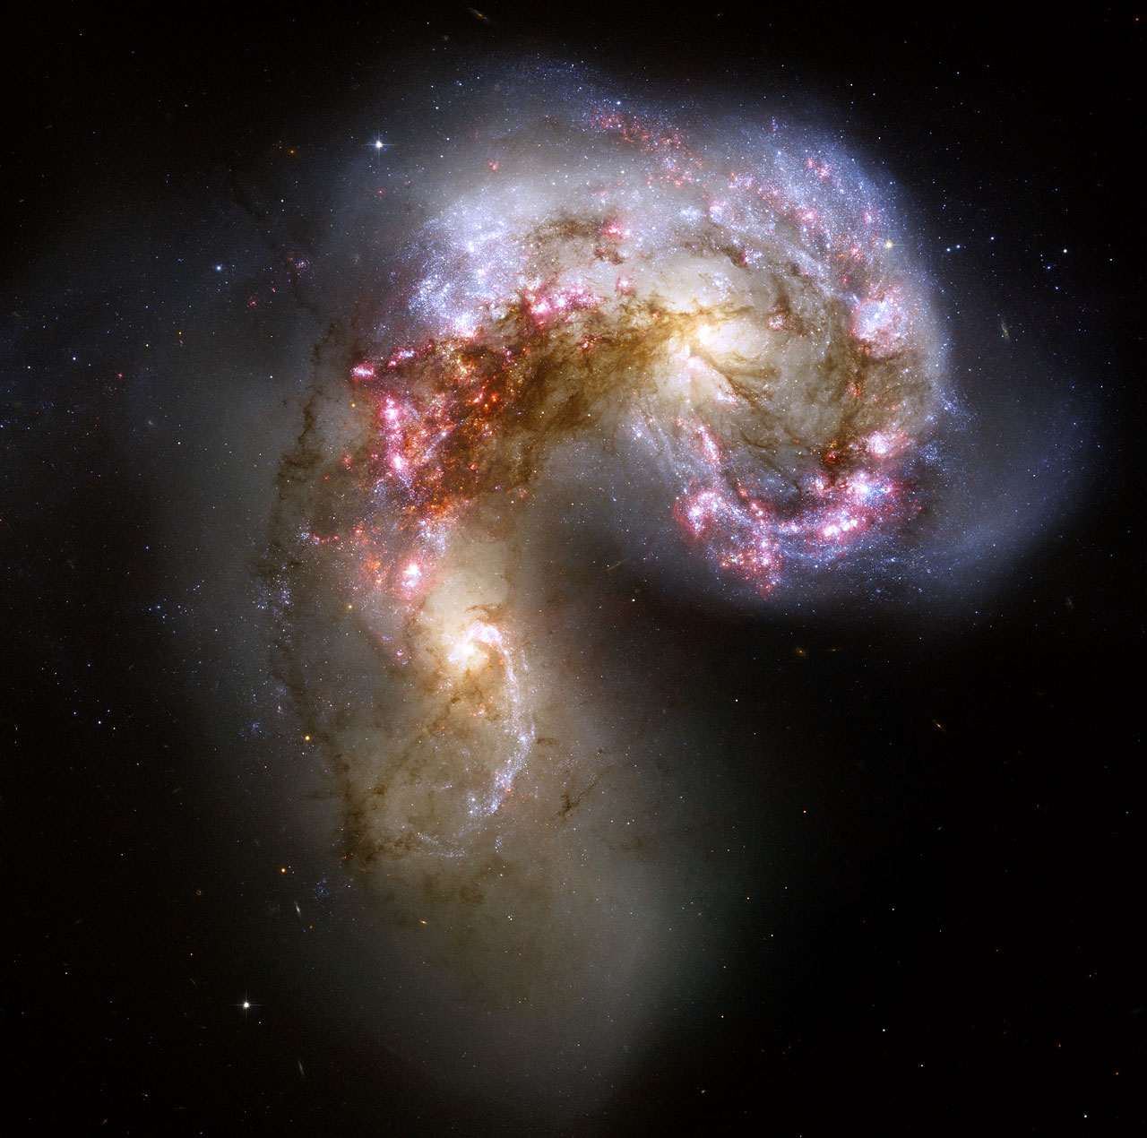
Clasificación Galáctica (Antennae NGC4038/9)

Slide 34
Colisión de Galaxias

Slide 35
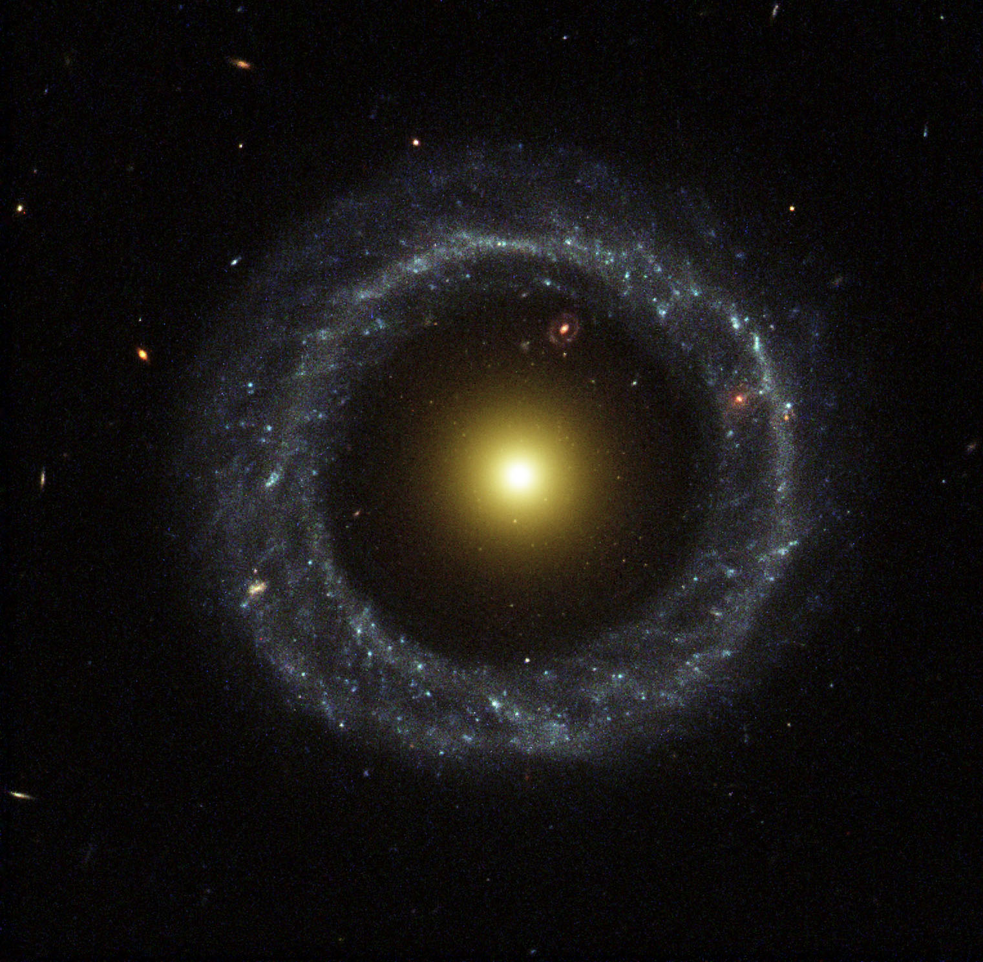
Galaxia de Anillo (Hoag)

Slide 36
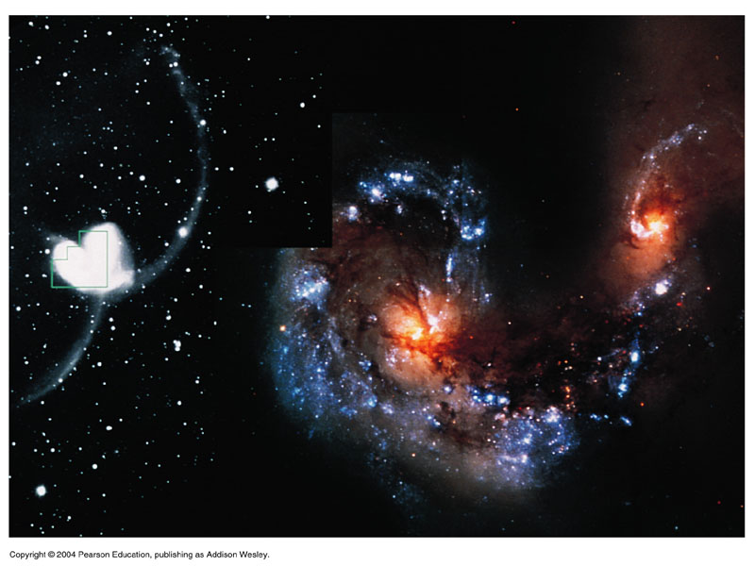
Colisión galáctica (NGC4676 – Mice galaxies)

Slide 37
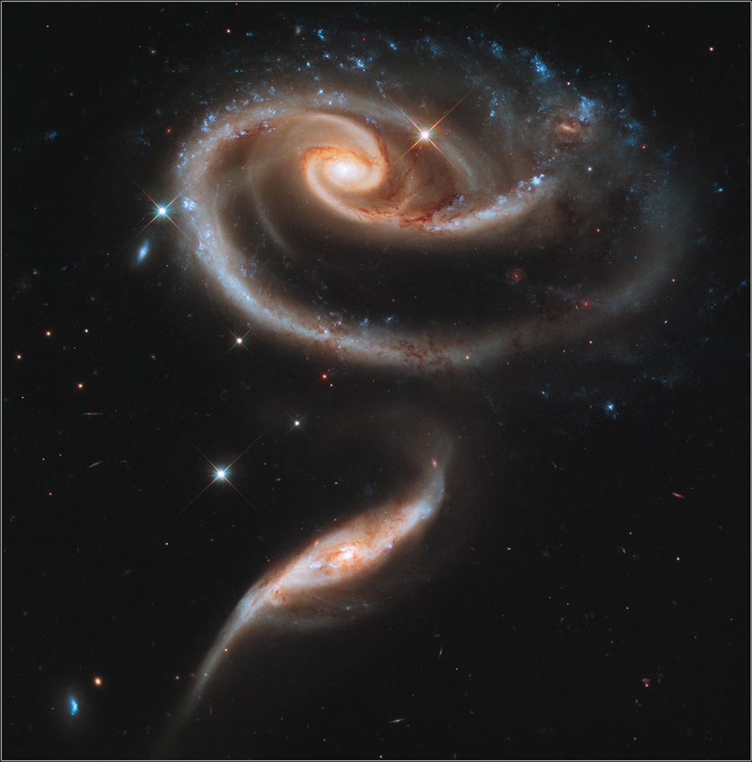
Colisión galáctica: ARP 273

Slide 38
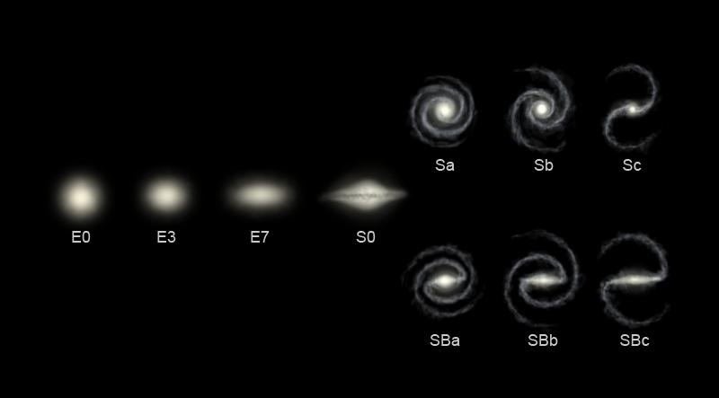
Clasificación

Slide 39

Clasificación galáctica

Slide 40

Clasificación de Galaxias

Slide 41

Galaxy Zoo
http://www.galaxyzoo.org

Slide 42
Un viaje hacia los confines del Universo...

Slide 43

La Vía Láctea

Slide 44
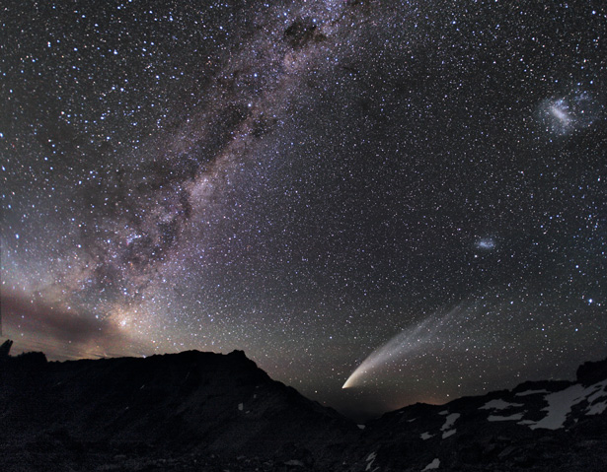
Los satélites de la Vía Láctea

Slide 45
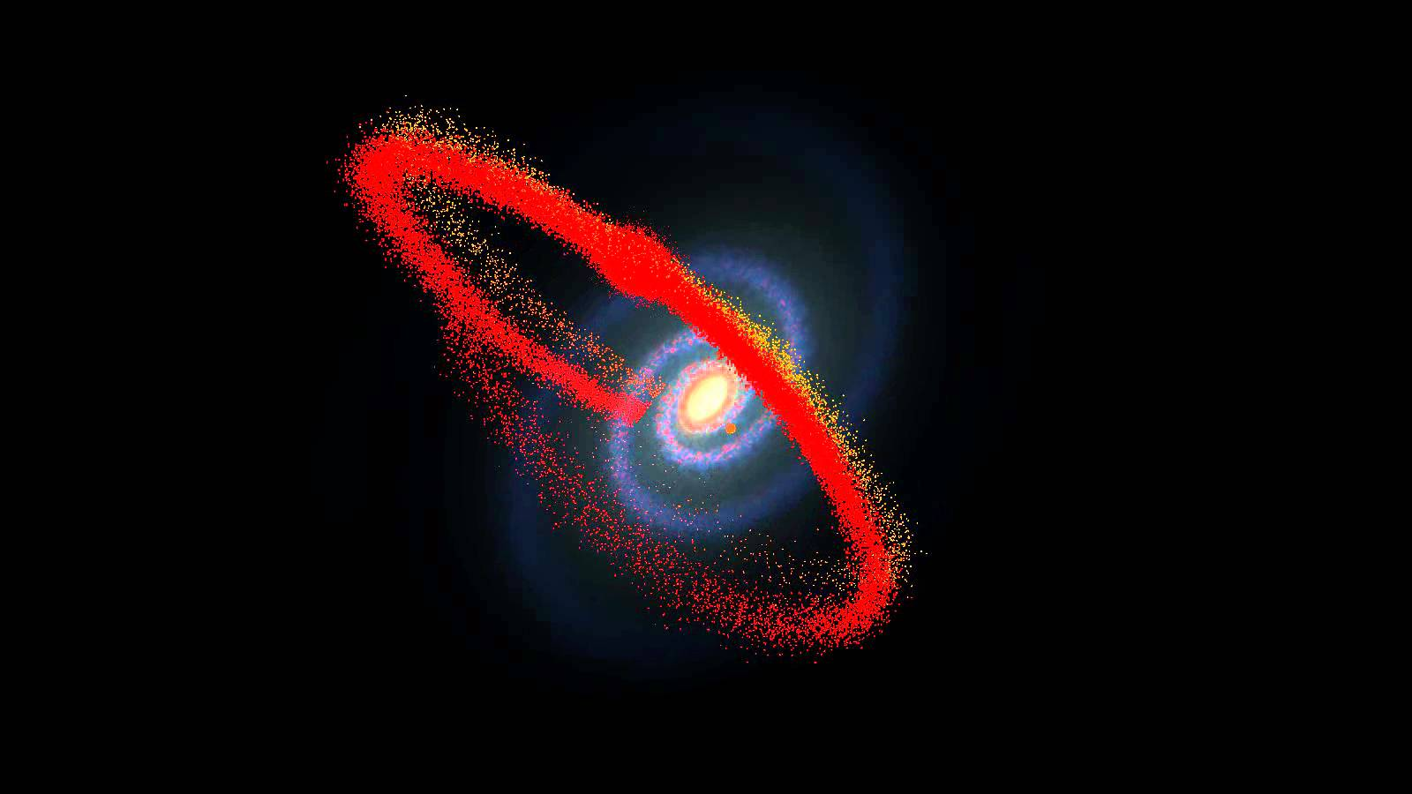
Los satélites de la Vía Láctea
Subgrupo de la Vía Láctea
  ~25 galaxias pequeñas unidas gravitatoriamente a la Vía Láctea
  Nubes de Magallanes son visibles a simple vista, aunque aún no se sabe si son satélites de la Vía Láctea (2006)
  Galaxia Enana sub-esférica de Sagitario es el mayor satélite confirmado

Slide 46

Grupo Local

Slide 47

Grupo Local
54 galaxias, la mayoría son galaxias enanas
El centro de masa se encuentra entre la Vía Láctea y Andrómeda
Diámetro ~ 3.1 Mpc
Componentes:
  Dos subgrupos:
    El subgrupo de la Vía Láctea
    El subgrupo de Andrómeda
  Galaxia Triangular (M33)
  Otras galaxias
  (NGC3109, Sextans A, ...)

Slide 48

Supercúmulo de Virgo (o Local)

Slide 49

Supercúmulo de Virgo
Concentración de galaxias que incluyen al Cúmulo de Virgo y al Grupo Local
Hay millones de supercúmulos como este en el Universo
100 grupos de galaxias en 33 Mpc
~10¹⁵ M_{S} y ~3x10¹² L_{S}. Se desplaza a ~600 km/s hacia el Cúmulo de Norma (Abel3627→Gran Atractor)

Slide 50

Supercúmulo de Laniakea (2014)

Slide 51
Supercúmulo de Laniakea (2014)
Entre 300 y 500 cúmulos de galaxias
100000 galaxias en 160 Mpc
~10¹⁷ M_{S} y ~3x10¹² L_{S}.
  Supercúmulo de Virgo
  Supercúmulo Hydra-Centauro (incluye el Gran Atractor)
  Supercúmulo Pavo-Indus
Supercúmulos vecinos:
  Shapley, Hercules, Coma, Perso-Piscis

Slide 52

El Universo Observable

Slide 53

El Universo Observable

